Slide 1
Engagement Etudiant

Slide 2

Sommaire
Présentation du BDE
Nos activités
Bilan personnel

Slide 3

Présentation du BDE
Contexte: Après deux années consécutive de confinement, de cours à distance et de manque de lien social à cause de la récente pandémie. Deux camarades et moi-même avons de redynamiser la vie des étudiants de notre établissement afin de leur faire oublier les deux années horribles qu’ils venaient de passer.
Notre BDE est composé de trois membres permanent (Président,Vice Président et Trésorier) et de volontaires qui nous ont accompagné dans la réalisation de nos missions. Pour ma part j’assurais le rôle de vice président.

Slide 4
Nos activités
Durant ces deux années nous avons réalisé quelques activités assez intéressante

Slide 5
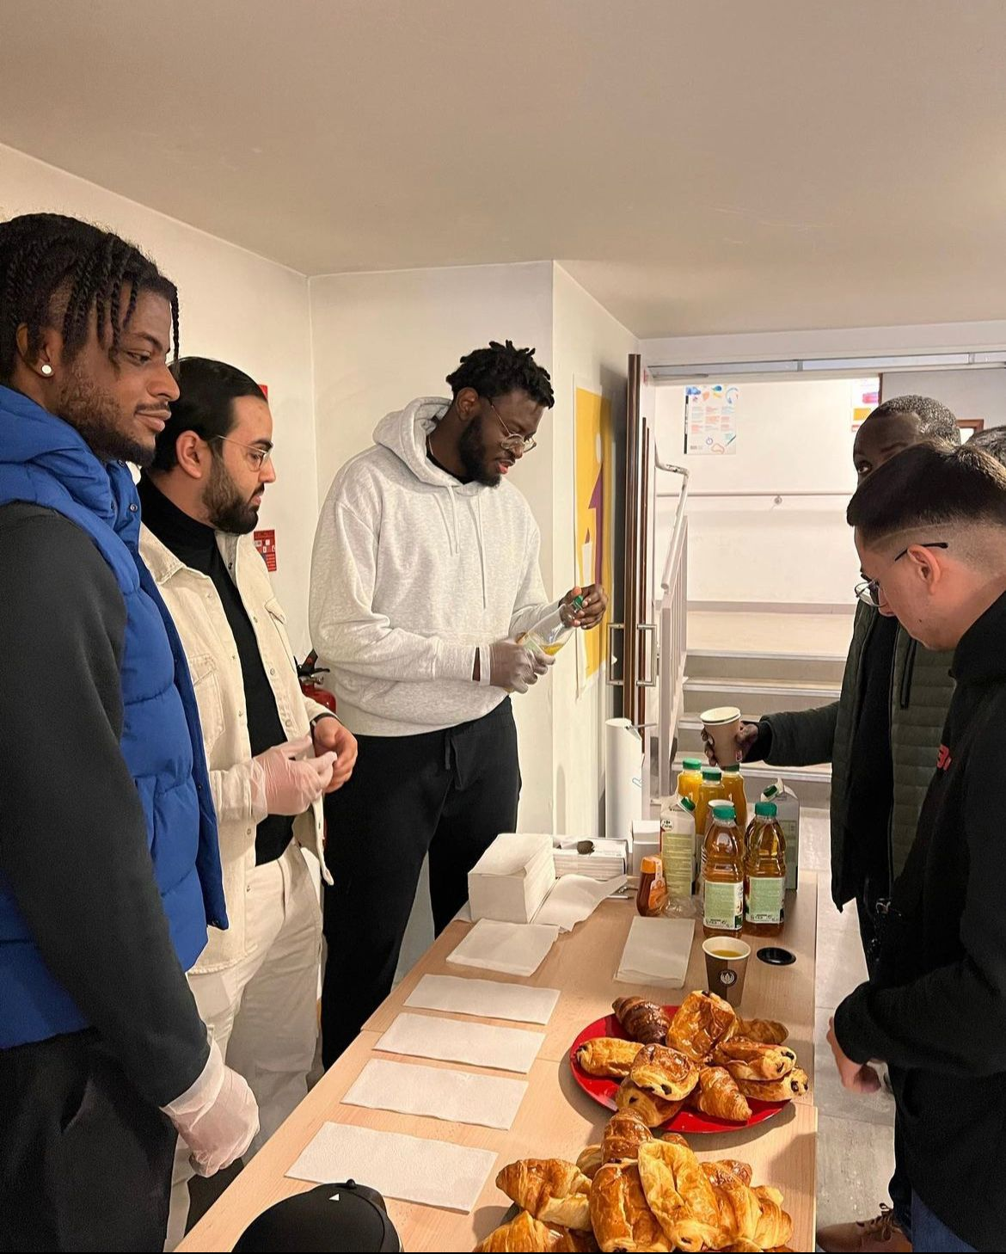
Petit Déjeuner
Afin de remercier toutes les personnes ayant votées pour nous et pour nouer les premiers liens avec l’ensemble des étudiants nous avons organisé un petit déjeuner de prise de contact et pour motiver les étudiants à participer à nos prochaines activités.
Vue le succès rencontré nous avons multiplié ces évènements.

Slide 6

Concours du pull le plus moche
Pour le mois de Décembre et l’arrivée de Noël nous avons décider de rendre hommage au fameux « pull moche de grand-mère » donc nous avons décidé d’organiser le concours du pull le plus moche.

Slide 7


Organisation de soirées
Durant ces deux années nous avons organisé quelques soirées étudiantes en partenariat avec d’autres écoles

Slide 8
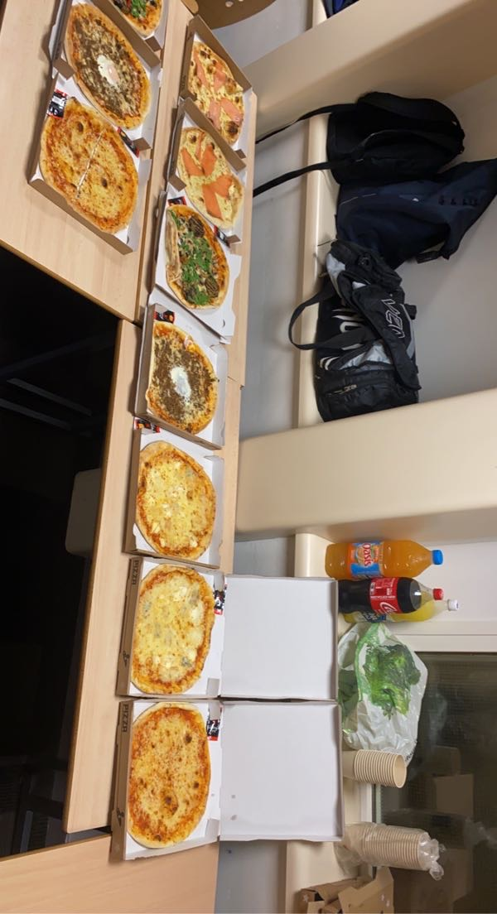
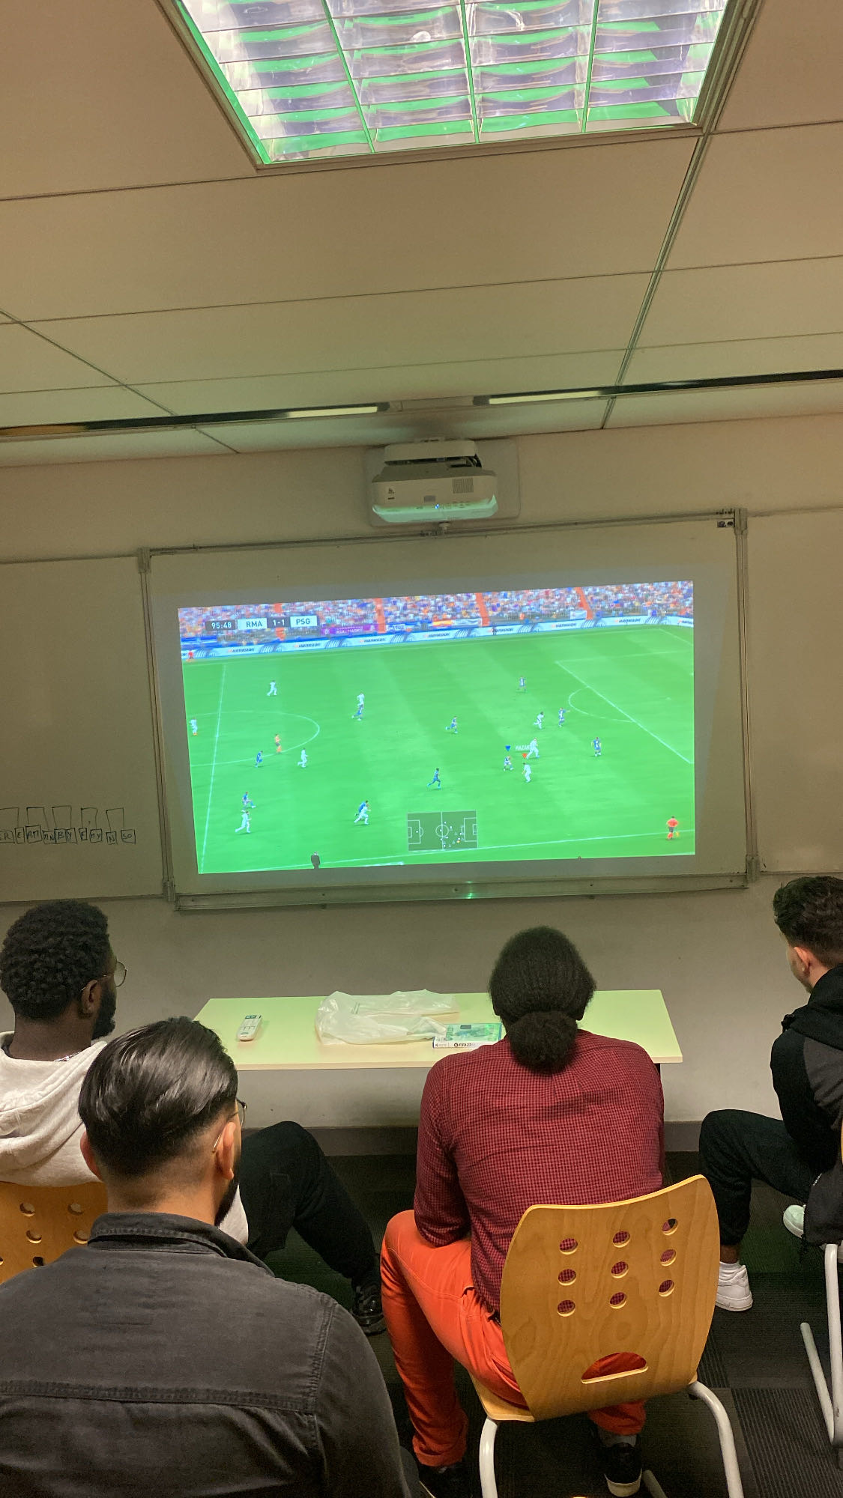
Tournoi FIFA
Nous avons aussi eu l’occasion d’organiser de divers tournois FIFA.

Slide 9
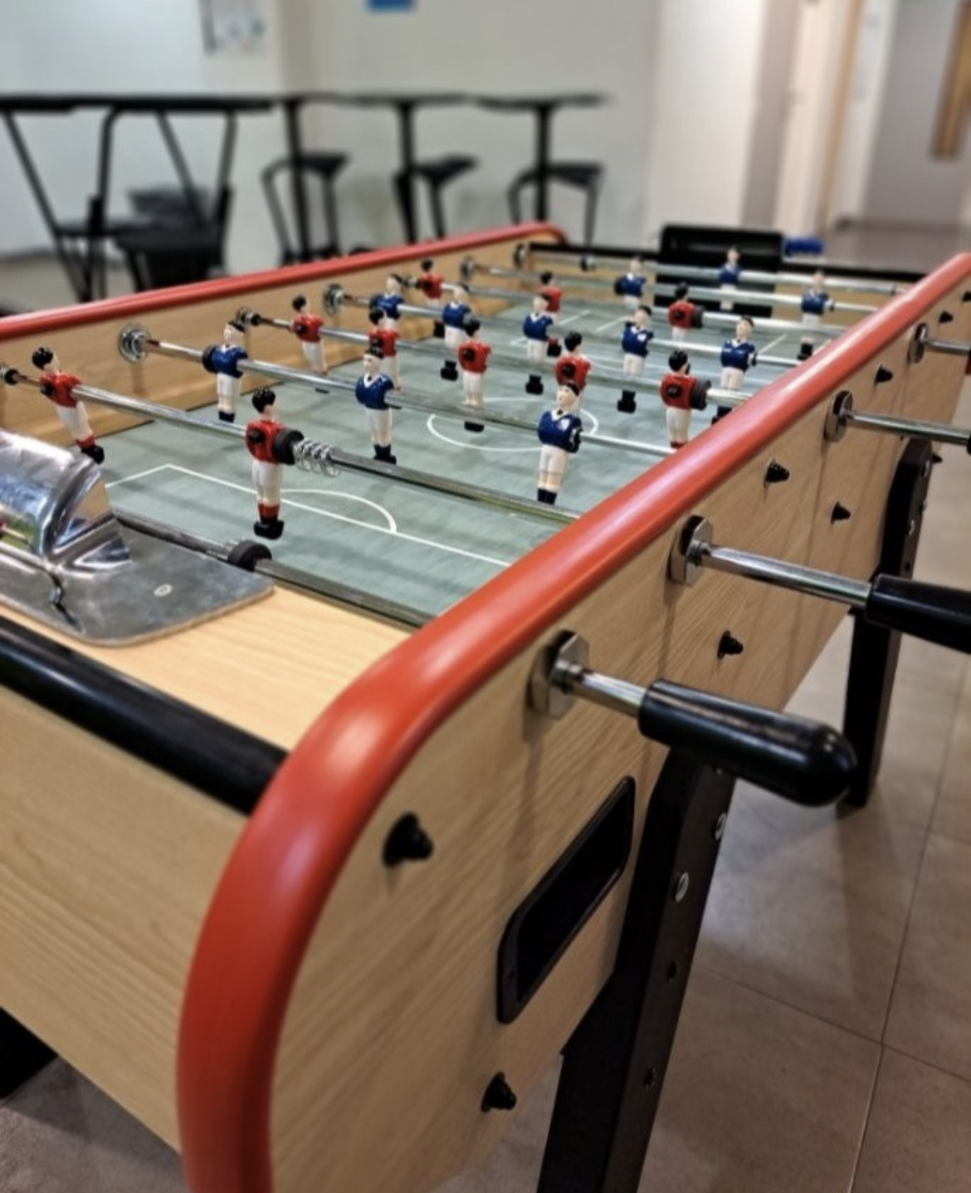
Tournoi Baby-Foot
Pour inaugurer l’achat de notre nouveau Baby-Foot, nous avons organisé un tournoi de Baby-Foot

Slide 10
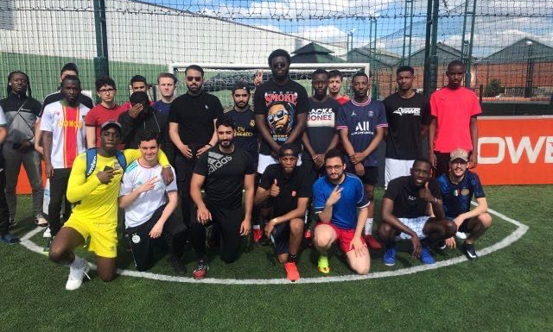

Tournoi Five
Nous avons aussi organisé des tournois Five afin d’encourager la pratique du sport et surtout du Football

Slide 11
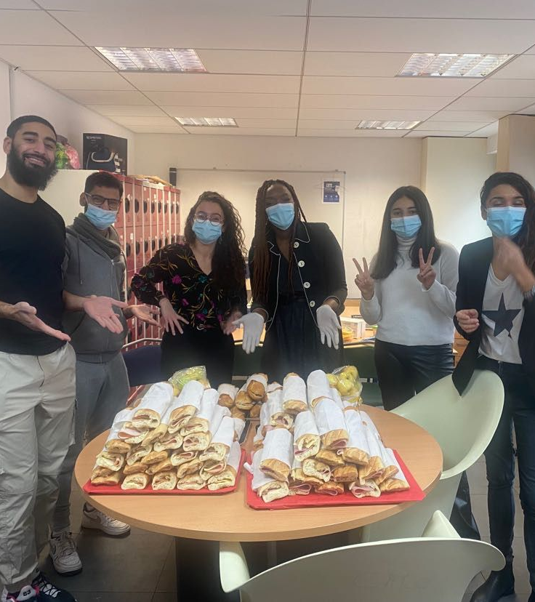
Journée solidaire
Dans le cadre de la journée solidaire nous avons vendu des sandwich en tout genre

Slide 12

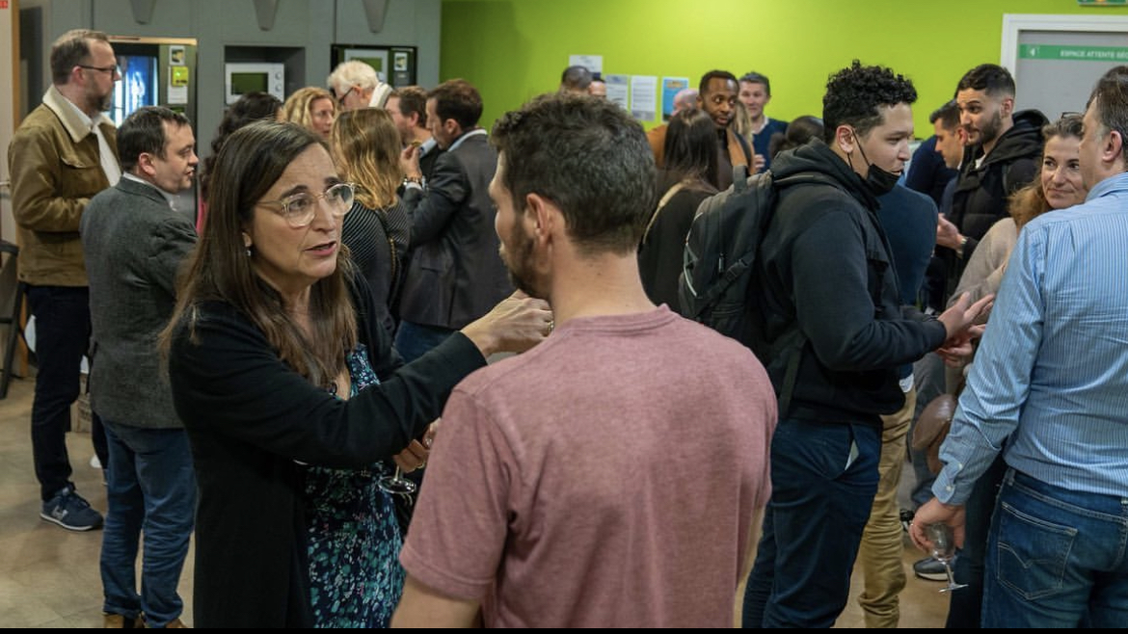
Journée international de la tolérence
Nous avons aussi eu à Coeur d’édifier également nos élève au sujet de la tolérence

Slide 13

Journée mondiale du sida
Nous avons aussi fait une petite conference à l’occasion de la journée mondiale du Sida.

Slide 14
Bilan
Pendant ces deux années j’ai eu l’occasion d’apprendre à sociabiliser et parler devant plusieurs personnes. J’ai aussi appris l’organisation, le travail d’équipe, communiquer et motiver le maximum de personnes à participer à nos évènements. Cela à vraiment été une expérience positive et bénéfique pour moi car j’étais entouré des bonnes personnes pour mener à bien nos projets.

